Slide 1

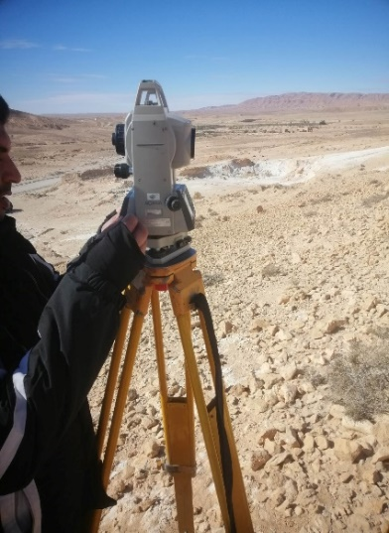
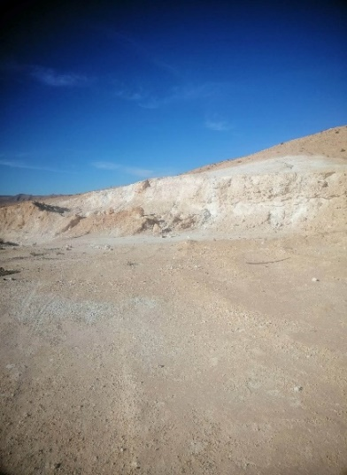
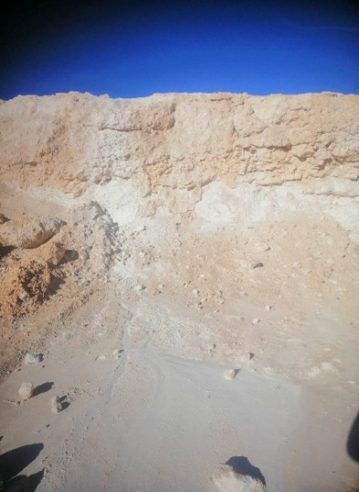
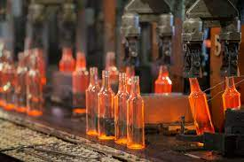
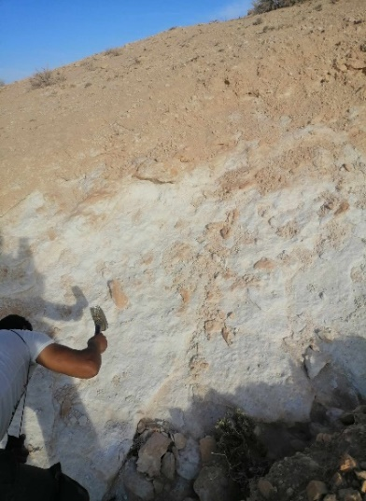
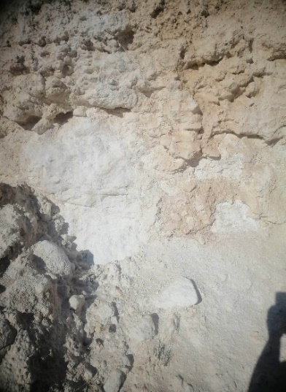
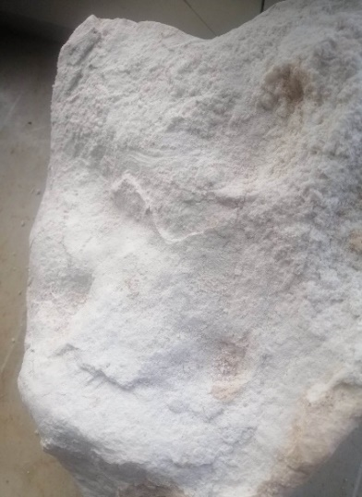
Les dolomies blanches de Moularès

Slide 2
Plan :
Introduction
Présentation de SSG
Présentation de la carrière de Dolomie blanche
Position géographique
Caractérisations Géologiques
Analyse Géochimique
Proximité
Orientation Industrielle
Etat sur l’Autorisation de la carrière
Importance de la dolomie dans le domaine de verrerie
Proposition de prix de vente

Slide 3
Introduction
La dolomie est un composant indispensable dans la fabrication du verre, offrant des avantages en termes de qualité, de résistance et de coût. Sa contribution à l'industrie de la verrerie ne se limite pas seulement à la réduction des coûts, mais s'étend également à l'amélioration des propriétés physico-chimiques du verre, garantissant ainsi la production de produits de haute qualité adaptés à diverses applications.

Slide 4
Présentation de SSG
SSG est une entreprise Tunisienne SARL ayant pour activité la production et de vente de Produits des Carrières , son siège est située à Bardo. Tunis, et en Moularès à Gafsa
SSG est spécialisée dans l’exploitation des substances utiles et des matières primaires et elle offre à ces clients une large gamme de matériaux de qualité telles que : les dolomies , carbonate de calcium, les cherts , les Gypses, les sables, les argiles , les Marbres , le Sel, Graviers...
SSG dispose d’une carrière de dolomie blanche (MgO) qui attient 22%); dans la région de Moularès - Gouvernorat Gafsa.
La dolomie exploitée dans la carrière présente une coloration blanche et une grille de granulométrie variable.

Slide 5
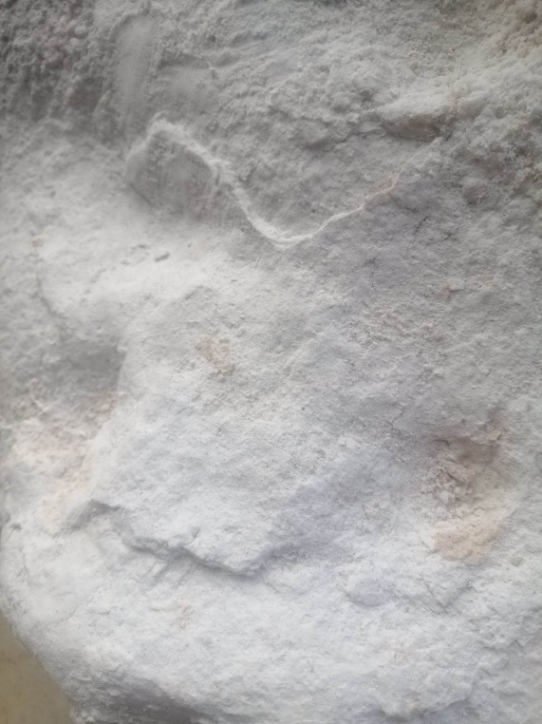
Présentation de la carrière de Dolomie blanche
Informations sur la carrière
Gouvernorat : Gafsa
Délégation : Moularès
Superficie : 4 Hectares
Relief: Montagne
Accessibilité : A coté d’une piste bien aménagée par CPG
Réserve géologique : ± 1,5 Millions de Tonnes
Profondeur totale : 30 m
Epaisseur : 4 à 6 m
Couche couvert: encroutement de calcaire (50 cm)
Indice de blancheur : 83%
Teneur en MgO: 18% - 22%
Densité : 1,9

Slide 6
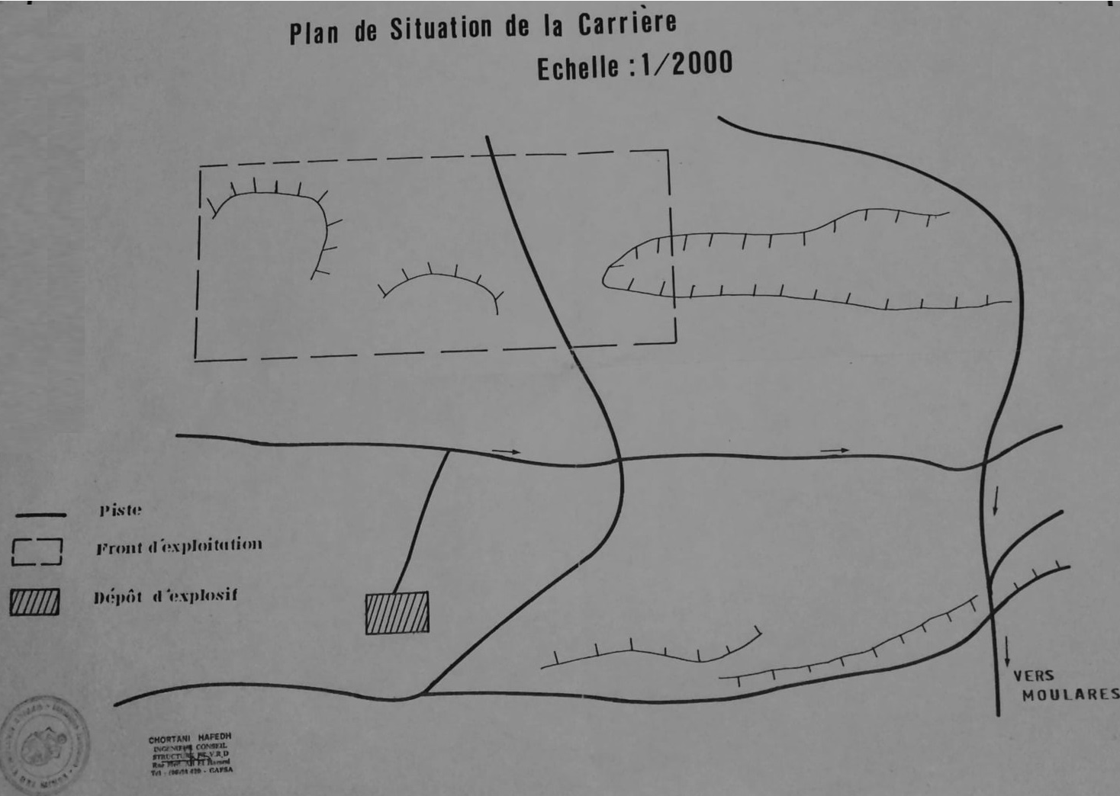
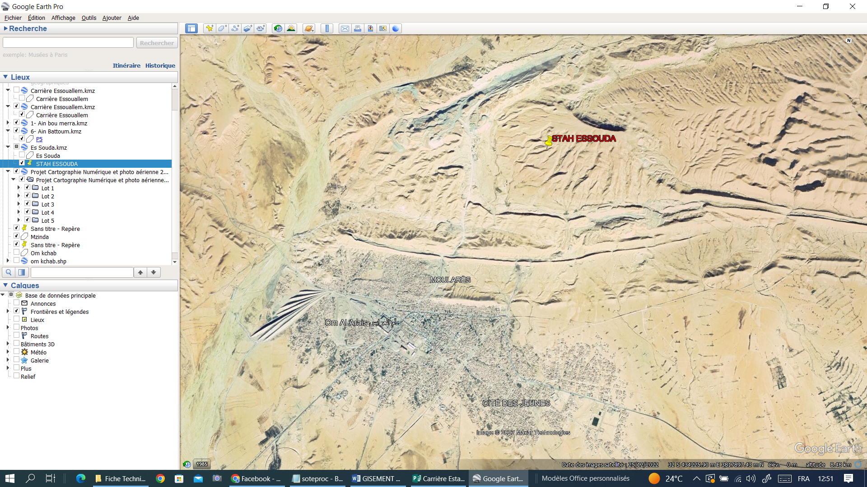
Position Géographique
Le gisement de la dolomie blanche de Moularès est situé a Jebel “Sfa Essouda” à 4 km environ de la route Mc 200 reliant Moularès à Redeyef. La ville de Moularès est à 5 km dans la direction Sud-Est alors que celle de Redeyef est à 14 km dans la direction Sud-Ouest. L’accès à cette carrière se fait par une piste bien aménagée d’environ 3 km de longueur .

Slide 7
Caractérisations Géologiques
Aperçu géologique
A l’endroit de la future carrière, la formation de la dolomie blanche se présente en bancs métriques dont l’épaisseur varie de 4 à 6 m. Ce niveau est d’âge Eocène et constitue une partie de la formation “Kef Eddour” appelée également “membre segdal” par la CPG (Compagnie des Phosphates de Gafsa).
Au point de vue tectonique, la zone étudiée est relativement calme avec des couches légèrement pentées de 10 à 20° vers le Nord.
La carrière présente lors de notre visite les faciès suivants :
Dolomie blanche sale faiblement organogène dure à la base (épaisseur : 2,5 m)
Dolomie blanche tendre et crayeuse au sommet (épaisseur : 4m)

Slide 8

Analyse Géochimique
Les analyse ont été effectuées au
EC | SiO2 | Al2O3 | FeO3 | MgO | CaO | Na2O | K2O | TiO2 | P2O5 | P.F.
% | 2.42 | 0.49 | 0.11 | 21.07 | 30.5 | 0.096 | 0.06 | 0.04 | 0.042 | 44.88
EC | SiO2 | Al2O3 | FeO3 | MgO | CaO | Na2O | K2O | TiO2 | P2O5 | P.F.
SPOD1 | 0.62 | 0.28 | 0.03 | 21.42 | 31.14 | 0.06 | 0.05 | <0.01 | 0.51 | 45.39
SPOD3 | 3.37 | 0.80 | 0.18 | 20.94 | 29.73 | 0.08 | 0.07 | 0.08 | 0.37 | 44.26
SPON1 | 1.79 | 0.44 | 0.12 | 21.16 | 30.29 | 0.13 | 0.05 | 0.06 | 0.30 | 45.24
SPON2 | 0.91 | 0.4 | 0.08 | 21.07 | 30.66 | 0.10 | 0.06 | 0.05 | 0.49 | 45.32
SPOS1 | 2.43 | 0.53 | 0.18 | 20.78 | 30.7 | 0.11 | 0.07 | 0.07 | 0.45 | 44.32

Slide 11
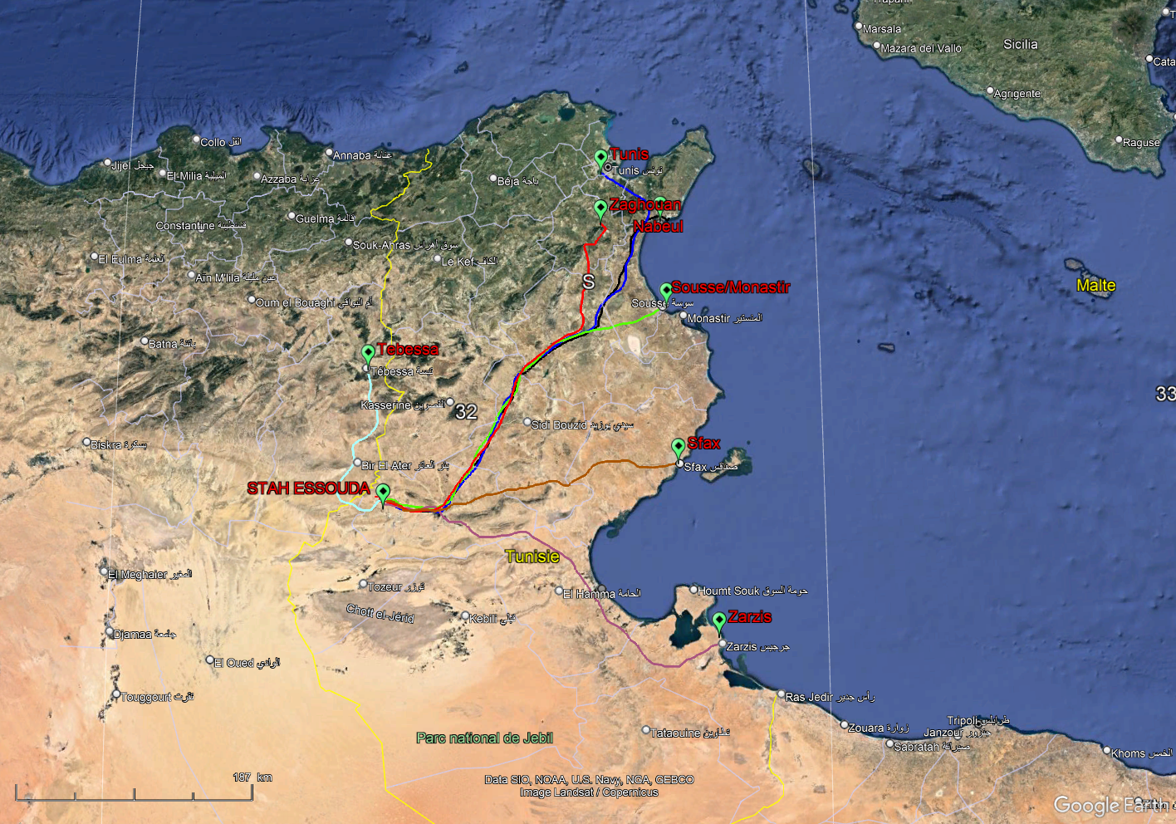
Proximité
Site | Destination | Distance en Km
Carrière Moularès | Tunis | 420
Carrière Moularès | Zaghouan | 350
Carrière Moularès | Nabeul | 380
Carrière Moularès | Sousse/Monastir | 315
Carrière Moularès | Sfax | 260
Carrière Moularès | Zarzis | 340
Carrière Moularès | Tebessa | 155

Slide 12
Orientation Industrielle
Notre carrière de dolomie peut être orientée vers l’une des utilisations suivantes :
∗ Verrerie
* Agriculture (engrais)
∗ Peinture
∗ Papiers
∗ Sidérurgie
∗ Poterie
∗ Filtration
∗ Abrasifs
∗ Ornementation

Slide 13
Autorisation de la carrière
Etat actuel
Autorisation Finale depuis le 07 Mars 2025
Avancement et prévision
Démarrage d’extraction et de vente depuis le 10 Mars 2025

Slide 14
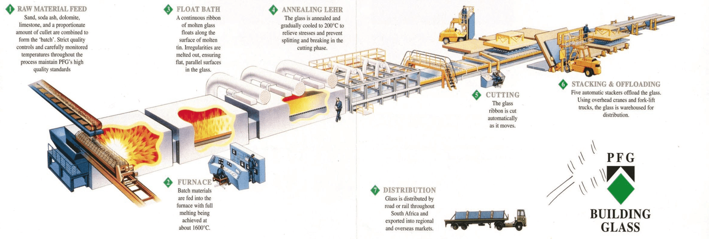

Importance de la dolomie dans le domaine de verrerie
La dolomie joue un rôle crucial dans l'industrie de la verrerie en raison de ses propriétés chimiques et physiques uniques. Voici quelques points qui soulignent son importance :
Composition Chimique stable (Ca Mg(Co3)2)
Fusion élevée
Régulation de la Viscosité
Résistance Chimique et Mécanique
Stabilité Thermique
Clarté et Pureté

Slide 15
Proposition de prix de vente
Les prix de vente de dolomie varient selon :
La qualité :
Teneur en MgO, CaO et Fe2O3
Granulométrie
Les traitements demandés

Slide 16


